Slide 1
Gerir o ambiente e a cultura organizacional
3
3 -1

Slide 2
Objetivos
Contrastar as ações dos gestores de acordo com a perspetiva da omnipotência e a perspetiva simbólica.
Descrever os condicionamentos e os desafios que os gestores enfrentam no ambiente externo atual.
Descrever as características e a importância da cultura organizacional.
Conhecer os tópicos atuais da cultura organizacional.
3 - 2

Slide 3
O Gestor:
Omnipotente ou Simbólico?
Perspetiva da omnipotência
Os gestores são diretamente responsáveis pelo sucesso ou fracasso das organizações.
Perspetiva simbólica da gestão
O sucesso ou fracasso da organização depende de fatores que estão fora do controlo dos gestores.
3 - 5

Slide 4
Condicionantes às possibilidade de ação e decisão dos gestores
Na realidade os gestores não são nem omnipotentes nem impotentes. Mas as suas decisões e ações, e respectivos resultados, são condicionadas.
A Figura 3-1 mostra que as condicionantes externas dizem respeito ao ambiente da organização e as condicionantes internas dizem respeito à cultura organizacional.
3 - 6

Slide 5
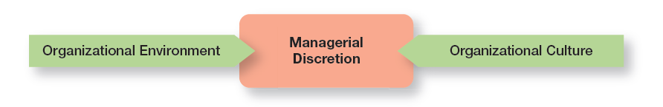
figura 3-1
Condicionantes às possibilidade de ação e decisão dos gestores
3 - 7

Slide 6
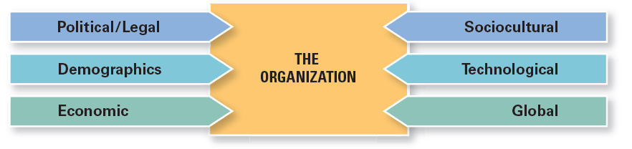
figura 3-2
Componentes do ambiente Externo
3 -12

Slide 7
Analisar a incerteza ambiental
A incerteza ambiental diz respeito ao grau de mudança e de complexidade no ambiente da organização.
  A primeira dimensão da incerteza é o grau de mudança.
    Se as componentes do ambiente externo são estáveis, o grau de mudança é mínimo.
    Se as componentes do ambiente externo são dinâmicas, o grau de mudança é frequente.
  A segunda dimensão é a complexidade ambiental – número de componentes no ambiente e conhecimento que a organização tem sobre esses componentes. Assim, o ambiente pode ser simples ou complexo.
3 - 18

Slide 8
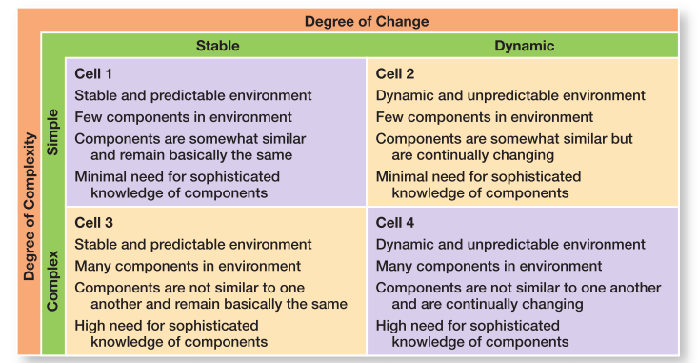
figura 3-3
Matriz da incerteza ambiental
3 - 19

Slide 9
Gestão do relacionamento com os stakeholders
A natureza das relações com os stakeholders é outra variável que pode afetar o modo como o ambiente influencia os gestores. Se as relações forem conhecidas e estáveis, os gestores têm maior possibilidade de ter impacto nos resultados da organização.
Stakeholders - qualquer entidade ou grupo de pessoas, no ambiente externo e interno da organização, que pode ser afetado pelas decisões e ações da organização.
A Figura 3-4 identifica alguns dos stakeholders mais habituais.
3 - 20

Slide 10
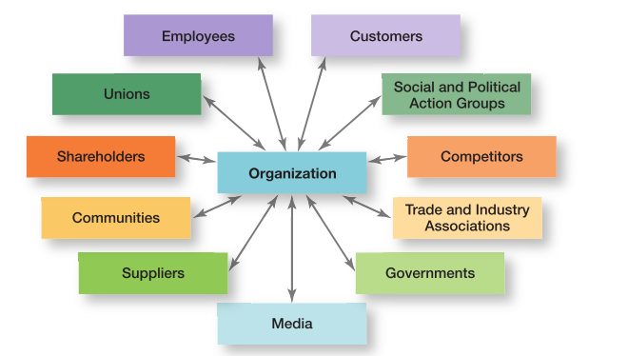
figura 3-4
Stakeholders
3 - 21

Slide 11
Benefícios de um bom relacionamento com os stakeholders
Maior previsibilidade das mudanças ambientais.
Aumento das inovações bem sucedidas.
Aumento da confiança dos stakeholders.
Maior flexibilidade organizacional, reduzindo o impacto da mudança.
3 -22

Slide 12
Reading an Organization’s Culture: Find One Where You'll Be Happy
“A key to success in management and in your career is knowing how to “read” an organization’s culture so you can find one in which you’ll be happy.”
3 - 3

Slide 13
Cultura Organizacional
Cultura Organizacional – conjunto partilhado de valores, princípios, tradições e práticas que influenciam o modo como os membros de uma organização atuam.
Culturas fortes – culturas em que os valores principais são intensamente interiorizados e largamente partilhados.
A investigação sugere que existem sete dimensões que podem descrever a essência da cultura organizacional. A Figura 3-5 mostra estas dimensões.
3 -24
Notes:
Describing an organization using these seven dimensions gives a composite picture of the organization’s culture. In many organizations, one cultural dimension often is emphasized more than the others and essentially shapes the organization’s personality and the way the organization works.

Slide 14
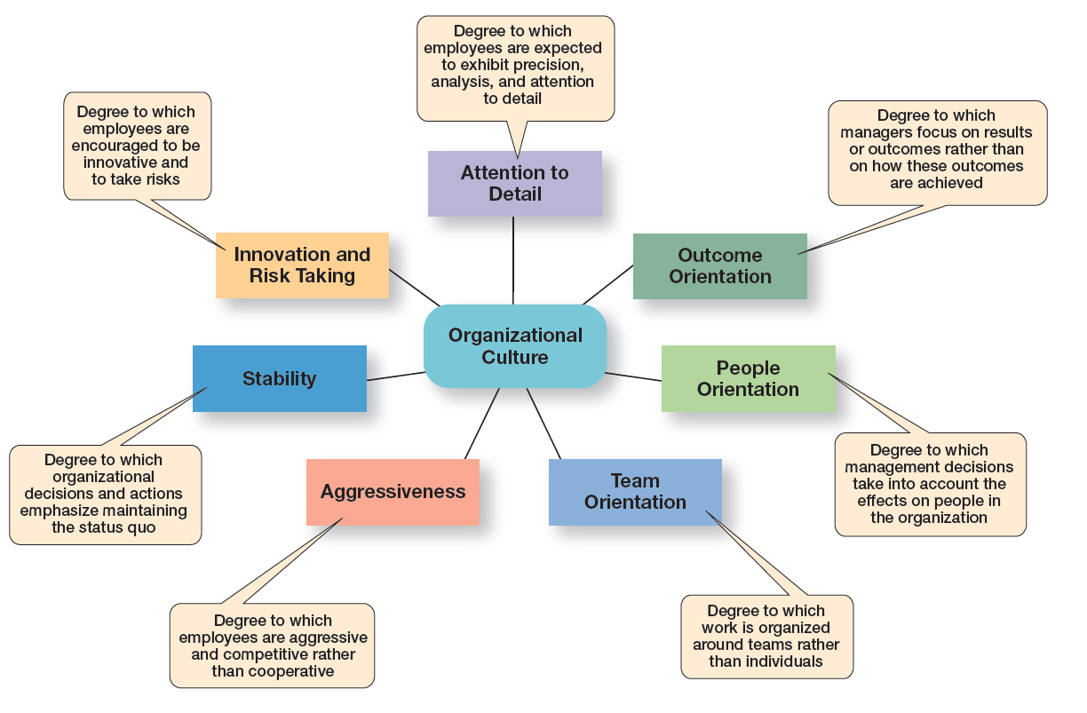
figura 3–5
Dimensões da cultura Organizacional
3 – 25

Slide 15
Dimensões da Cultura Organizacional
Inovação e risco – grau em que os empregados são encorajados a ser inovadores e a correr riscos.
Atenção ao detalhe - grau de importância atribuída à precisão, à análise, e ao detalhe.
Orientação para os resultados - grau de importância atribuída aos resultados, por oposição aos processos utilizados para os atingir.
Orientação para as pessoas – grau em que os gestores têm em consideração os efeitos que as decisões terão sobre as pessoas da organização.

Slide 16
Dimensões da Cultura Organizacional
Orientação para as equipas – grau em que as atividades de trabalho são organizadas e atribuídas a equipas e não a indivíduos.
Agressividade – grau em que as pessoas são agressivas e competitivas, por oposição a tranquilas e cooperantes, entre si.
Estabilidade – grau em que as atividades organizacionais enfatizam a manutenção do status quo (modos atuais de agir) ou, por oposição, promovem a rápida adaptação e crescimento da organização.

Slide 17
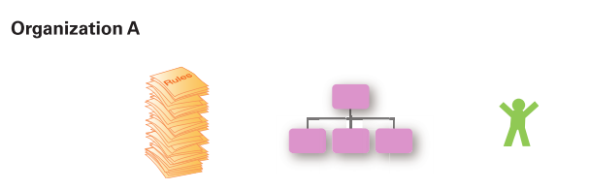

figura 3-6 diferentes Culturas organizacionais
Risk-taking and change discouraged
Creativity discouraged
Close managerial supervision
Work activities designed around the individual employee
Risk-taking and change rewarded
Creativity and innovation rewarded
Management trusts employees
Work designed around teams
3 - 27

Slide 18
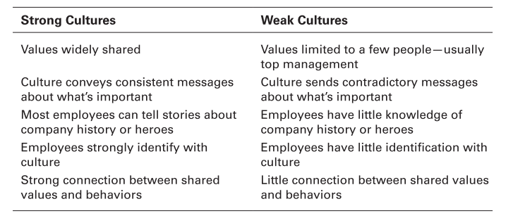
figura 3-7 culturas fortes e culturas fracas
3 - 29

Slide 19
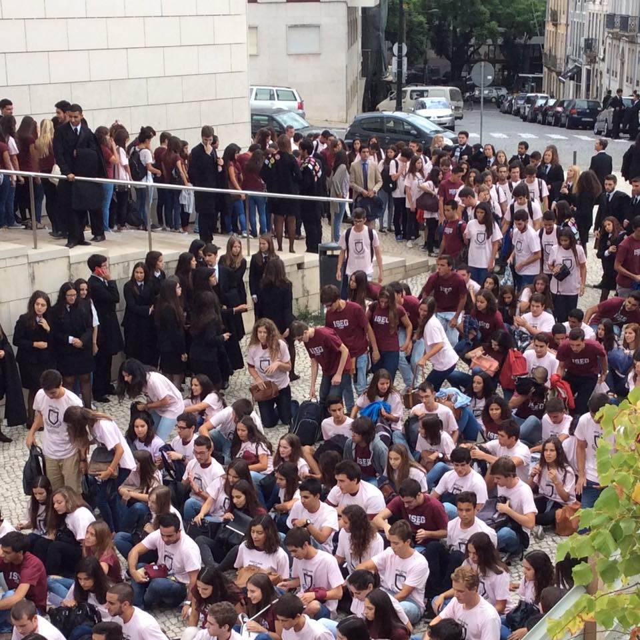
Como aparece e se mantém a cultura
Fundadores da empresa
Visão e missão
Critérios de seleção
Comportamento dos gestores de topo
Socialização
Socialização
Processo que ajuda os membros a aprenderem a cultura organizacional.
3 - 32
Notes:
The actions of top managers also have a major impact on the organization’s culture. Former IBM CEO, Sam Palmisano, wanted employees to value teamwork so he chose to take several million dollars from his yearly bonus and give it to his top executives based on their teamwork.

Slide 20
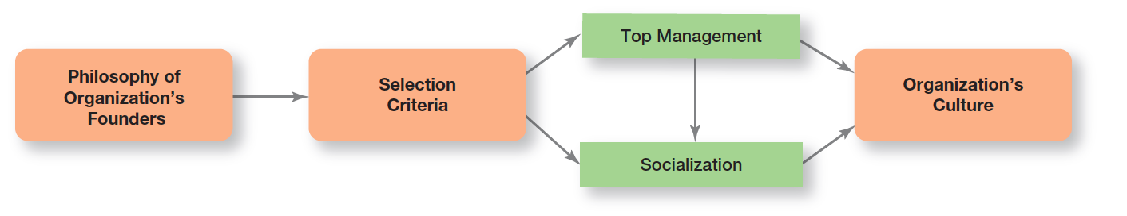
FIGURA 3-8
EstabELECER E MantER A CulturA
3 - 33

Slide 21
COMO É QUE OS EMPREGADOS APRENDEM A CULTURA?
Histórias (datas marcantes, heróis e mártires)
Rituais (cerimónias, festas)
Linguagem (formalidade/informalidade, termos próprios)
Símbolos (decoração, vestuário, logotipo)
Valores (declaração explicita)
3 - 34

Slide 22
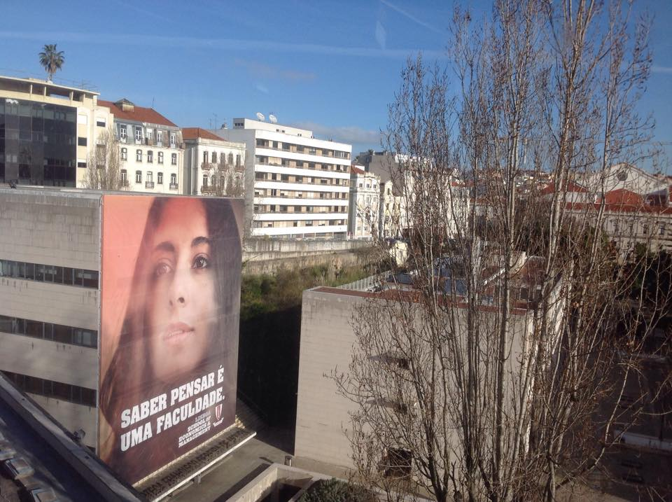
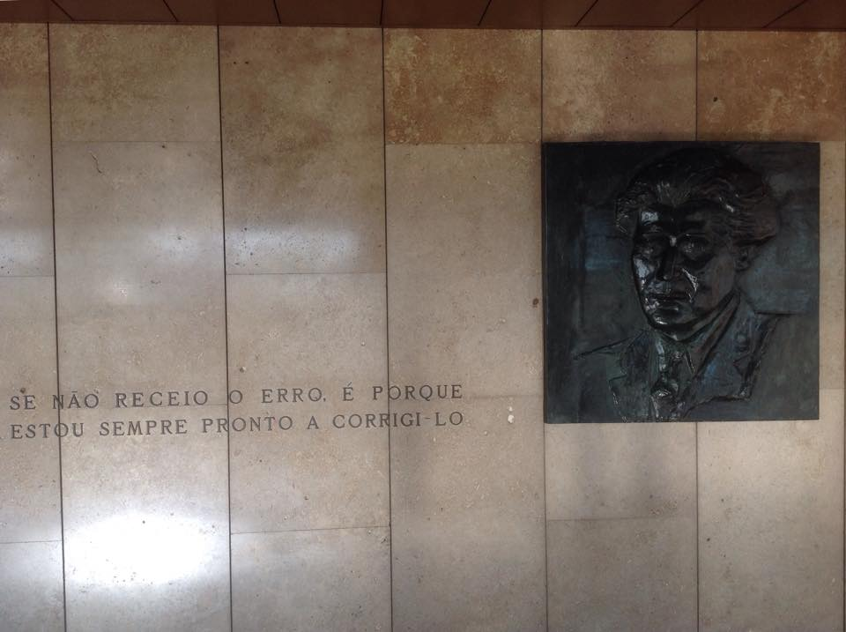
A “nossa” cultura
ISEG
Universidade de Lisboa
Hino académico (minute 5:50) – Coro da ULisboa
.
3 - 30

Slide 23
Como é que a cultura afeta o trabalho dos gestores
  Quais as ações consideradas como corretas ou incorretas.
  Quais as atividades e comportamentos que a organização valoriza e encoraja.
  As culturas fortes têm mais impacto nas práticas e comportamentos de gestão, do que as culturas fracas.

Slide 24
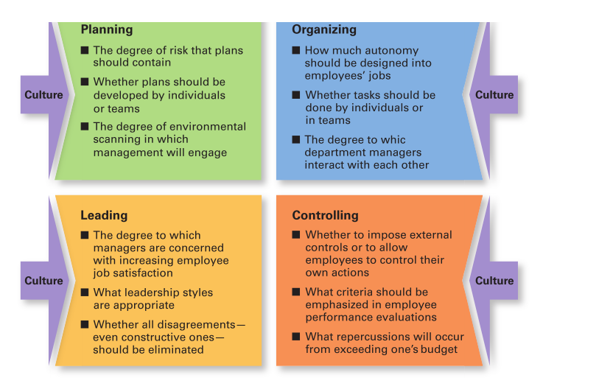
figura 3-9
Tipos de decisões de gestão afetadas pela cultura
3 - 36
Notes:
As shown in Exhibit 3-9, a manager’s decisions are influenced by the culture in which he or she operates. An organization’s culture, especially a strong one, influences and constrains the way managers plan, organize, organize, lead, and control.

Slide 25
Como é que a cultura afeta o trabalho dos gestores
Planeamento
  Grau de risco incluído nos planos.
  Planeamento desenvolvido por indivíduos ou equipas.
  Grau de atenção ao detalhe na análise do ambiente.
Organização
  Autonomia que pode ser atribuída a cada função.
  Atribuição de tarefas a indivíduos ou equipas.
  Grau de interação entre gestores de departamentos diferentes.

Slide 26
Como é que a cultura afeta o trabalho dos gestores
Direção
  Importância atribuída à satisfação dos empregados.
  Estilos de liderança mais apropriados.
  Grau em que se tenta evitar o conflito.
Controle
  Grau em que se impõem controles externos ou se deixa os indivíduos controlar as suas ações.
  Escolha dos critérios a utilizar na avaliação de desempenho (ex.: processos, resultados).
  Consequências dadas a quem excede o orçamento atribuído.

Slide 27
Tópicos atuais sobre a cultura organizacional
Culturas orientadas para a inovação.
Culturas orientadas para o cliente.
Culturas orientadas para a espiritualidade.

Slide 28
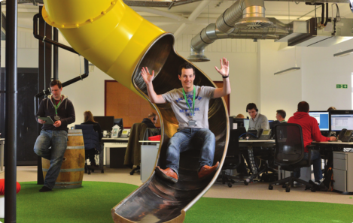
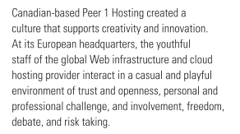
Cultura orientada para a inovação
  Desafio e envolvimento
  Liberdade
  Confiança e abertura
  Tempo para desenvolver ideias
  Humor
  Resolução de conflitos
  Debates
  Risco

Slide 29
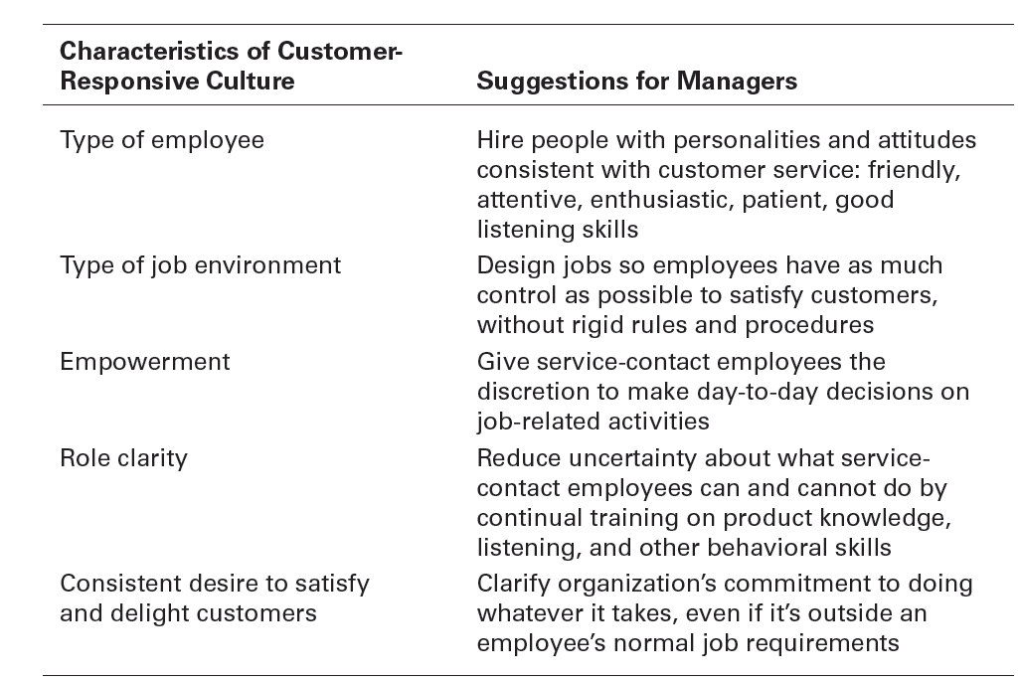
Figura 3-10
CulturA orientada para o cliente
3 - 38

Slide 30
Cultura orientada para o cliente
Critérios de recrutamento e seleção incluem o interesse pelo cliente.
Regras, procedimentos, e regulamentos pouco rígidos.
Uso alargado de empowerment (autonomia e responsabilização).
Boas capacidades de escutar outros.
Clareza nas funções e papéis.
Empregados que são conscienciosos no desejo de agradar aos clientes.
3 - 40

Slide 31
Cultura orientada para a espiritualidade
Cultura que promove um sentido de missão e significância do trabalho, com as seguintes características:
Sentido de missão.
Focalização no desenvolvimento do indivíduo.
Confiança e abertura.
Autonomia e responsabilização dos empregados.
Tolerância e liberdade de expressão dos empregados.
3 - 41

Slide 32


